Slide 1


纯免费PPT即点即下载，无注册、无套路
http://gitppt.com
不信你试试（狗头）
布奇情商故事系列
对不起，朋友
——理解他人
4-5岁的孩子与同伴的交往越来越多，他们已经初步懂得不伤害同伴，懂得同情和关心他人，并且表现出更多的助人行为。但是，由于认知水平有限，他们有时难以考虑到他人的真正需要，从而出现好心办错事的情况。就像故事里的阿迪，他喜欢自己的蚂蚁朋友，经常给蚂蚁朋友送去各种好吃的。这一次，阿迪高兴地把香香甜甜的冰激凌放到了蚂蚁洞口，可怕的事情发生了⋯⋯阿迪的好心给蚂蚁朋友们带来的却是一场大灾难。
幸好，一顶神奇的帽子让阿迪听懂了蚂蚁们的不满和愤怒，知道了自己没有考虑到蚂蚁们的真正需要，而给它们带来了大麻烦。阿迪明白了，以后要从别人的角度多想想。他想出一个办法向蚂蚁们道歉，终于与蚂蚁朋友达成了和解。
在生活中，家长可以帮助孩子找到这顶“神奇的帽子”——在孩子与他人交往的过程中，引导孩子知道：有时候，别人的想法和自己的想法是不一样的，很多时候要站在对方的角度想一想。这种理解他人的能力需要在日常生活中慢慢培养，它会帮助孩子成长，帮助孩子发展友谊、适应社会。
第一PPT模板网-WWW.1PPT.COM

Slide 2
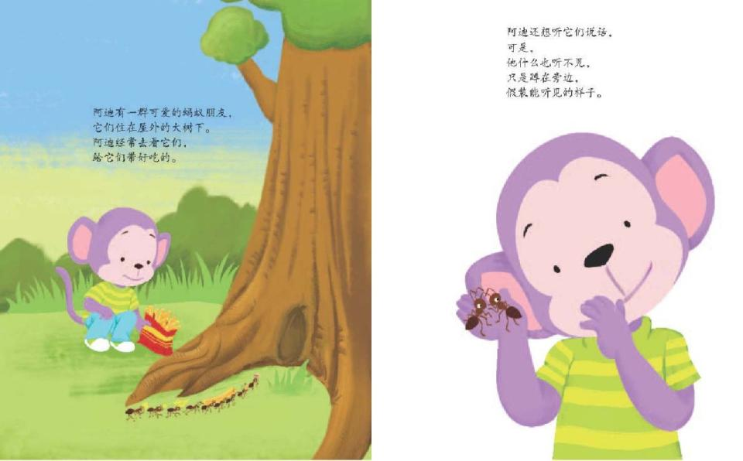
纯免费PPT即点即下载，无注册、无套路
http://gitppt.com
不信你试试（狗头）
阿迪有一群可爱的蚂蚁朋友，
它们住在屋外的大树下。
阿迪经常去看它们，
给它们带好吃的。
阿迪还想听它们说话，
可是，
他什么也听不见，
只是蹲在旁边，
假装能听见的样子。

Slide 3
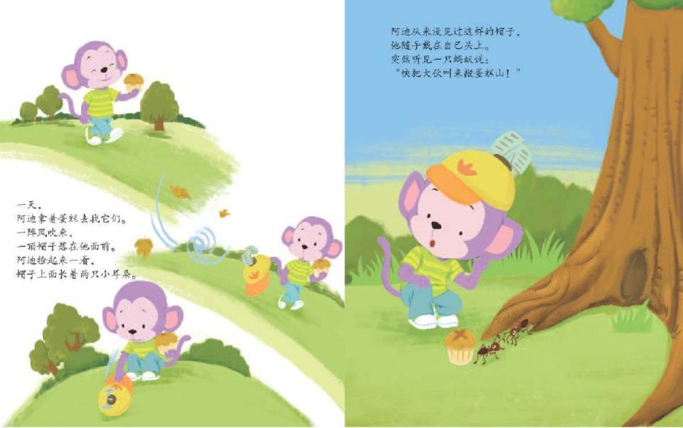
纯免费PPT即点即下载，无注册、无套路
http://gitppt.com
不信你试试（狗头）
一天，阿迪拿着蛋糕去找它们,
一阵风吹来，
一顶帽子落在他面前。
阿迪捡起来一看，
帽子上面长着两只小“耳朵”。
阿迪从来没见过这样的帽子，
他随手戴在自己头上,
突然听见一只蚂蚁说：
“快把大伙儿叫来搬蛋糕山！”

Slide 4
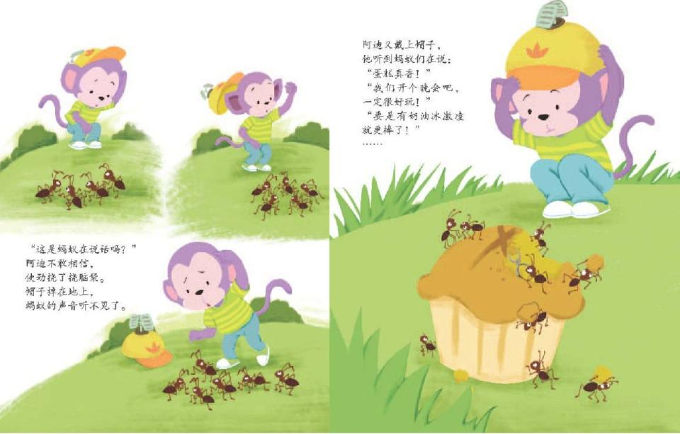
纯免费PPT即点即下载，无注册、无套路
http://gitppt.com
不信你试试（狗头）
PPT模板：www.1ppt.com/moban/ PPT素材：www.1ppt.com/sucai/
PPT背景：www.1ppt.com/beijing/ PPT图表：www.1ppt.com/tubiao/
PPT下载：www.1ppt.com/xiazai/ PPT教程： www.1ppt.com/powerpoint/
资料下载：www.1ppt.com/ziliao/ 范文下载：www.1ppt.com/fanwen/
试卷下载：www.1ppt.com/shiti/ 教案下载：www.1ppt.com/jiaoan/
PPT论坛：www.1ppt.cn PPT课件：www.1ppt.com/kejian/
语文课件：www.1ppt.com/kejian/yuwen/ 数学课件：www.1ppt.com/kejian/shuxue/
英语课件：www.1ppt.com/kejian/yingyu/ 美术课件：www.1ppt.com/kejian/meishu/
科学课件：www.1ppt.com/kejian/kexue/ 物理课件：www.1ppt.com/kejian/wuli/
化学课件：www.1ppt.com/kejian/huaxue/ 生物课件：www.1ppt.com/kejian/shengwu/
地理课件：www.1ppt.com/kejian/dili/ 历史课件：www.1ppt.com/kejian/lishi/
“这是蚂蚁在说话吗？”
阿迪不敢相信，
使劲挠了挠脑袋。
帽子掉在地上，
蚂蚁的声音听不见了。
阿迪又戴上帽子，他听到蚂蚁们在说：
“蛋糕真香！”
“我们开个晚会吧，
一定很好玩！”
“要是有奶油冰激凌就更棒了！”
Notes:
PPT模板：www.1ppt.com/moban/ PPT素材：www.1ppt.com/sucai/
PPT背景：www.1ppt.com/beijing/ PPT图表：www.1ppt.com/tubiao/
PPT下载：www.1ppt.com/xiazai/ PPT教程： www.1ppt.com/powerpoint/
资料下载：www.1ppt.com/ziliao/ 范文下载：www.1ppt.com/fanwen/
试卷下载：www.1ppt.com/shiti/ 教案下载：www.1ppt.com/jiaoan/
PPT论坛：www.1ppt.cn PPT课件：www.1ppt.com/kejian/
语文课件：www.1ppt.com/kejian/yuwen/ 数学课件：www.1ppt.com/kejian/shuxue/
英语课件：www.1ppt.com/kejian/yingyu/ 美术课件：www.1ppt.com/kejian/meishu/
科学课件：www.1ppt.com/kejian/kexue/ 物理课件：www.1ppt.com/kejian/wuli/
化学课件：www.1ppt.com/kejian/huaxue/ 生物课件：www.1ppt.com/kejian/shengwu/
地理课件：www.1ppt.com/kejian/dili/ 历史课件：www.1ppt.com/kejian/lishi/

Slide 5
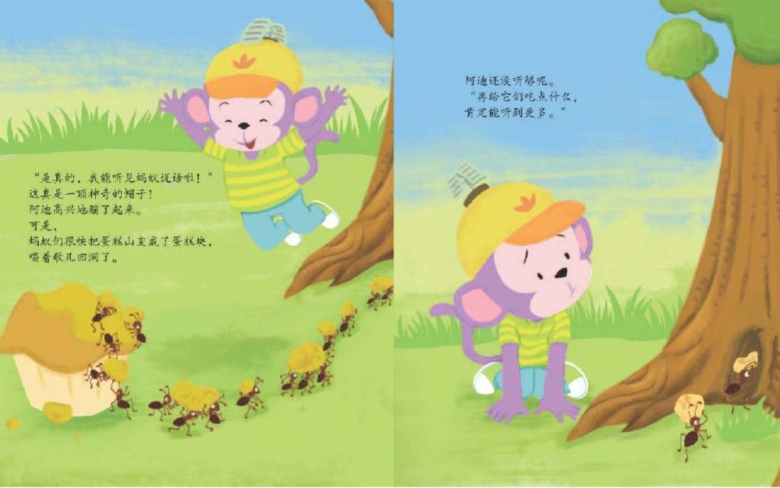
纯免费PPT即点即下载，无注册、无套路
http://gitppt.com
不信你试试（狗头）
“是真的，我能听见蚂蚁说话啦！
这真是一顶神奇的帽子！”
阿迪高兴地蹦了起来。
可是，蚂蚁们很快就把蛋糕山变成了蛋糕块，
唱着歌儿回洞了。
阿迪还没听够呢，
“再给它们吃点什么，
肯定能听到更多。”

Slide 6
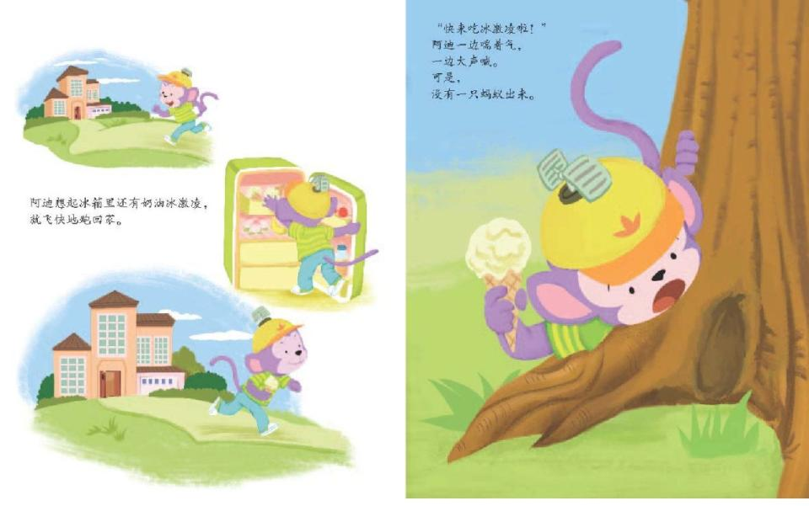
纯免费PPT即点即下载，无注册、无套路
http://gitppt.com
不信你试试（狗头）
阿迪想起冰箱里还有奶油冰激凌，
就飞快地跑回家。
“快来吃冰激凌啦！”
阿迪一边喘着气，
一边大声喊。
可是，
没有一只蚂蚁出来。

Slide 7
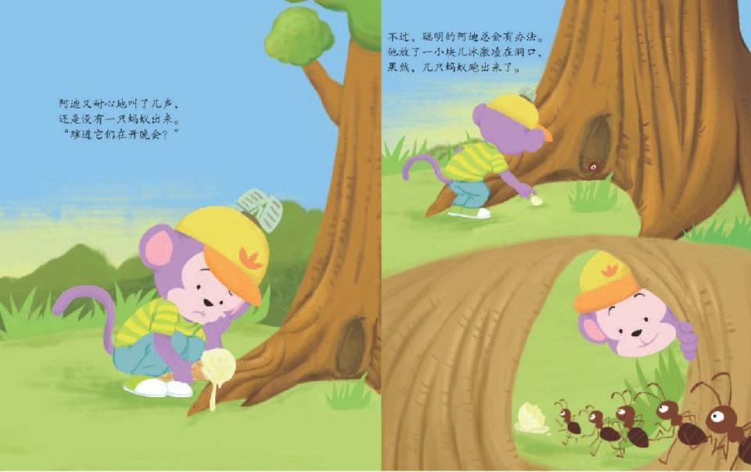
纯免费PPT即点即下载，无注册、无套路
http://gitppt.com
不信你试试（狗头）
阿迪又耐心地喊了几声，
还是没有一只蚂蚁出来。
“难道它们在开晚会？”
不过，聪明的阿迪总会有办法。
他放了一小块冰激凌在洞口，
果然，几只蚂蚁跑出来了。

Slide 8
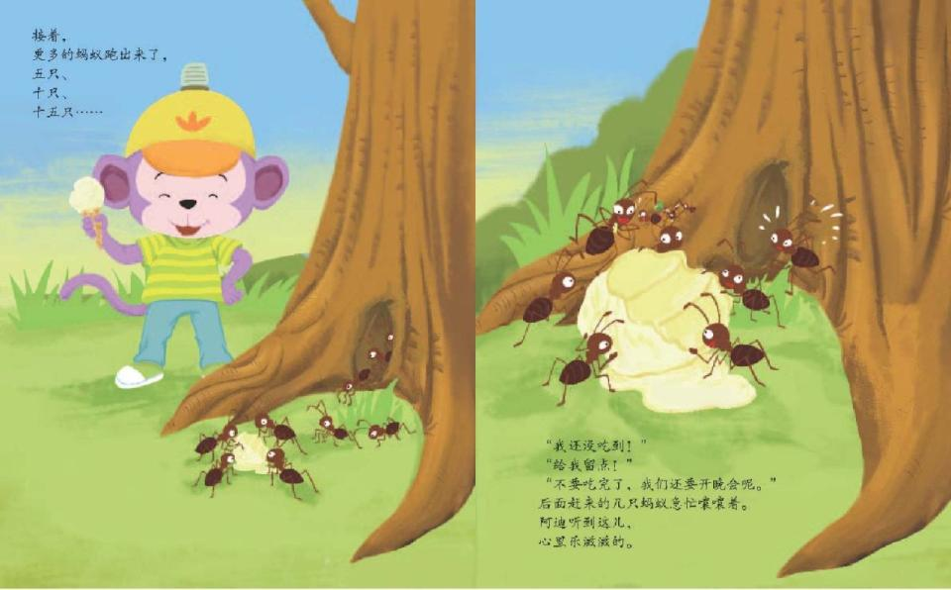
纯免费PPT即点即下载，无注册、无套路
http://gitppt.com
不信你试试（狗头）
接着，
更多的蚂蚁跑出来了，
五只、
十只、
十五只⋯⋯
“我还没吃到！”
“给我留点！”
“不要吃完了，我们还要开晚会呢。”
后面赶来的几只蚂蚁急忙嚷嚷着。
阿迪听到这儿，
心里乐滋滋的。

Slide 9
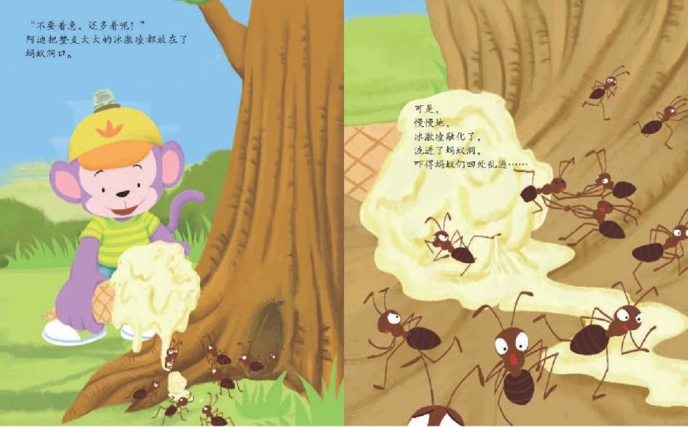
纯免费PPT即点即下载，无注册、无套路
http://gitppt.com
不信你试试（狗头）
“不要着急，还多着呢！”
阿迪把整支大大的冰激凌都放在了
蚂蚁洞口。
可是，
慢慢地，
冰激凌融化了，
流进了蚂蚁洞，
吓得蚂蚁们四处乱逃⋯⋯

Slide 10
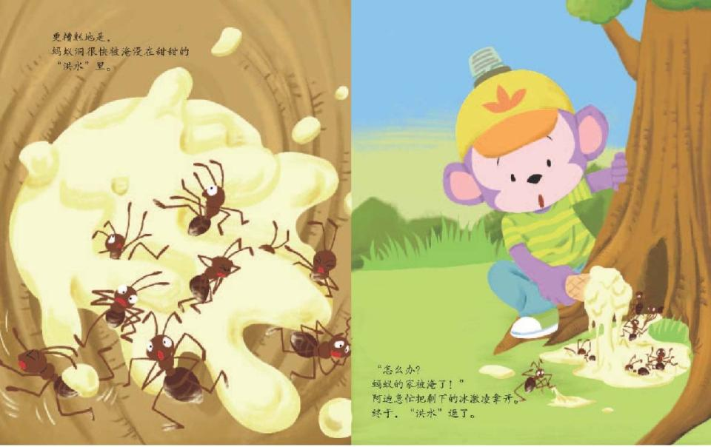
纯免费PPT即点即下载，无注册、无套路
http://gitppt.com
不信你试试（狗头）
更糟糕的是，
蚂蚁洞很快就淹没在甜甜的
“洪水”里。
“怎么办？
蚂蚁的家被淹了！”
阿迪急忙把剩下的冰激凌拿开，
终于，“洪水”退了。

Slide 11
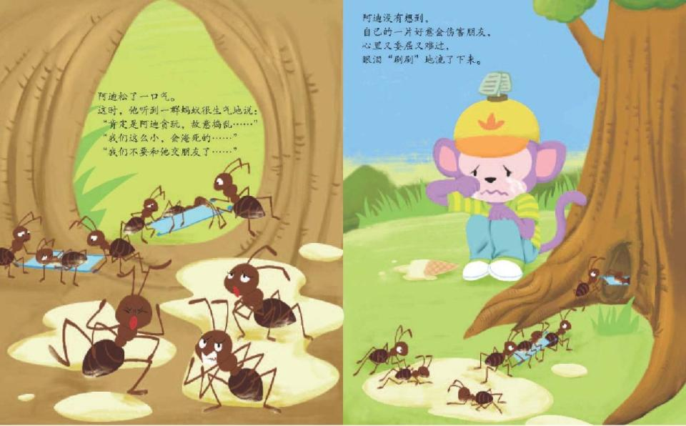
纯免费PPT即点即下载，无注册、无套路
http://gitppt.com
不信你试试（狗头）
阿迪松了一口气。
这时，他听到一群蚂蚁很生气地说：
“肯定是阿迪贪玩，故意捣乱⋯⋯”
“我们这么小，会淹死的⋯⋯”
“我们不要和他交朋友了⋯⋯”
阿迪没有想到，
自己的一片好意会伤害朋友，
心里又委屈又难过，
眼泪“唰唰”地流了下来。

Slide 12
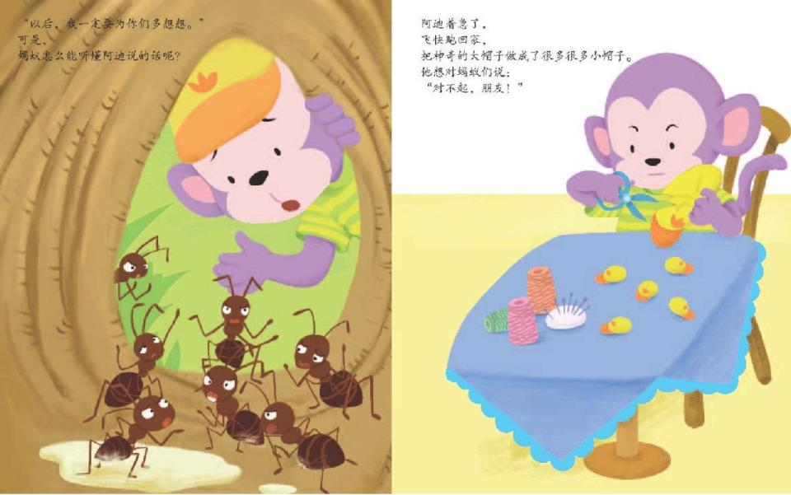
纯免费PPT即点即下载，无注册、无套路
http://gitppt.com
不信你试试（狗头）
“我不是故意的，
以后，我一定要为你们多想想。”
可是，
蚂蚁怎么能听懂阿迪说的话呢？
阿迪着急了，
飞快地跑回家，
把神奇的大帽子做成了好多好多小帽子。
他想对蚂蚁们说：
“对不起，朋友！”

Slide 13
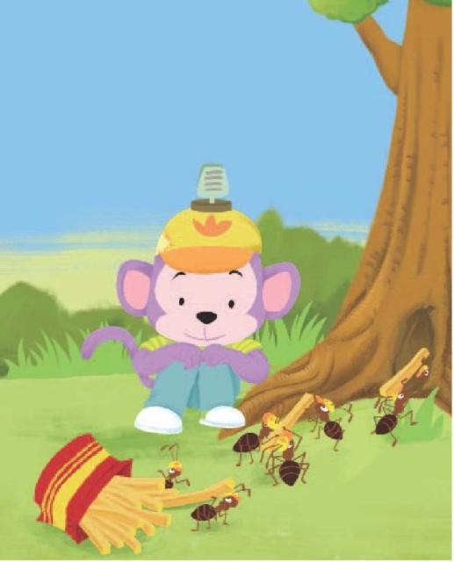
纯免费PPT即点即下载，无注册、无套路
http://gitppt.com
不信你试试（狗头）
给家长的话：
理解别人，关注别人的需要和感受，富有同情心
是良好道德感情的核心。4~5岁的孩子与同伴的
交往越来越多，他们已经初步懂得不损害同伴，
懂得同情和关心他人，并且表现出更多的助人行
为。但是，由于认知水平有限，他们时常难以考
虑到他人的真正需要。针对这种现象，家长可以
适当进行引导。
在日常生活中，怎样让孩子学会理解周围人的情
绪和需要呢？可以注意以下几个方面：
1． 当孩子为别人着想的时候，表扬他，让他知
道你为他感到自豪。
2． 做孩子的榜样。比如，替双手都提着物品的
人开楼门，帮年老的邻居做一些琐事。
3． 条件允许的话，给孩子买一个小动物。让孩
子在照顾宠物的过程中培养爱心、责任心等。必
要时，父母可以帮助他们，只要做到不包揽就可
以了。
下集故事预告：
关于诚实品质的《是我打翻了草莓酱》

